Slide 1


МБОУ «Старо-Иштерякская ООШ»
реализация проекта «Шахматы в школе»

Slide 2

В.А.Сухомлинский:
«Шахматы – превосходная школа последовательного, логического мышления. Игра в шахматы, дисциплинирует мышление, воспитывает сосредоточенность, развивает память»

Slide 3
Игра в шахматы – мощный инструмент полноценного развития интеллекта ребенка.
Шахматное творчество научит детей использовать свою смекалку и в других областях человеческой деятельности, научить думать.
Занятия в шахматной зоне «Точки роста» проводятся комбинированным способом, чередуя элементы теоретической и практической новизны с игровыми и соревновательными навыками, а также воспитательными мероприятиями. В процессе занятий шахматами дети получают целый комплекс полезных умений и навыков, необходимых для практической деятельности и жизни. На каждом из занятий прорабатывается элементарный шахматный материал с углубленной проработкой отдельных тем. Основной упор на занятиях делается на детальном изучении силы и слабости каждой шахматной фигуры, ее игровых возможностей.

Slide 4
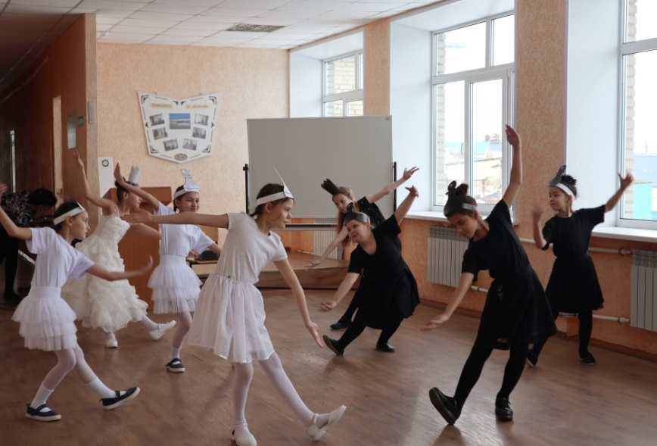

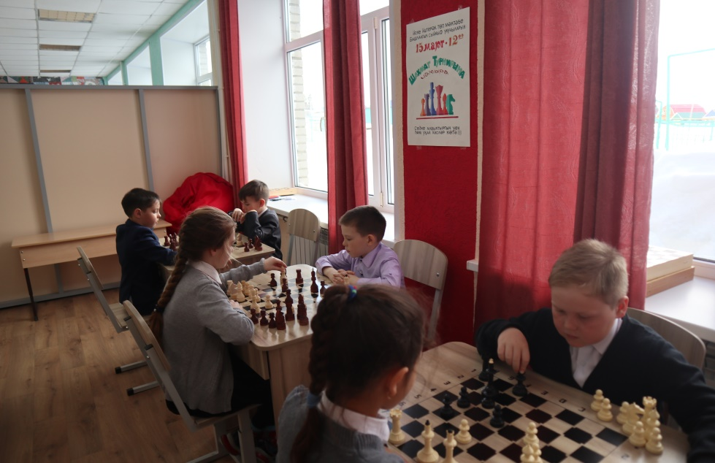
Развивает
Изобретательность
Внимательность
Силу воли
усидчивость
Игра в шахматы:
Учит
Думать
Запоминать
Сравнивать
Обобщать
Самостоятельно принимать решения

Slide 5
Уровень владения игрой в шахматы
Было:
Стало:

Slide 6
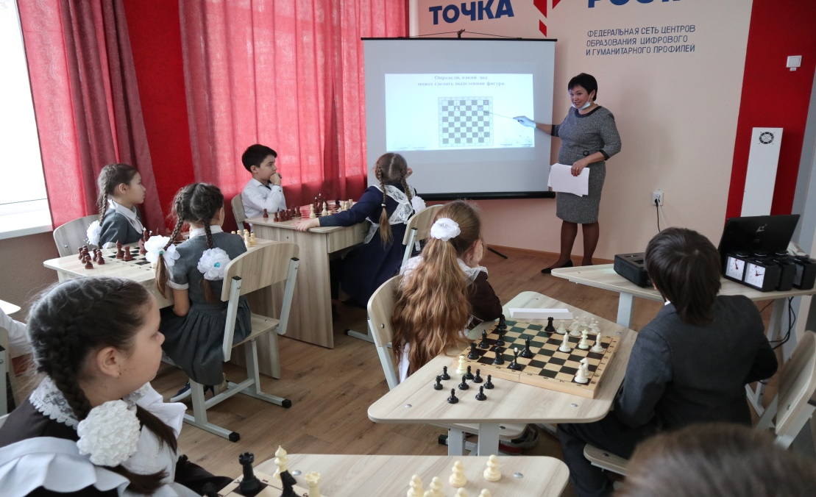
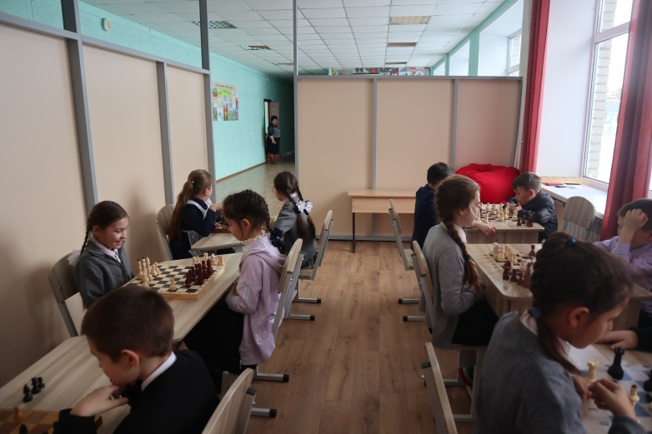
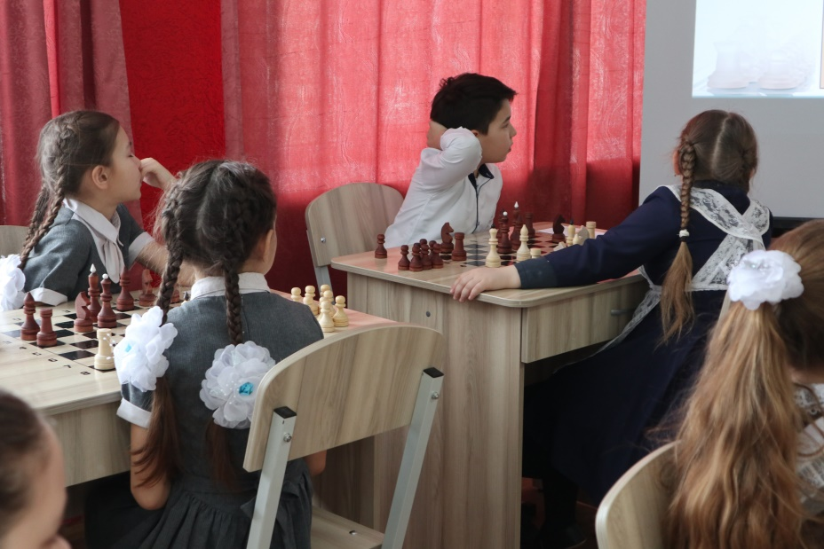
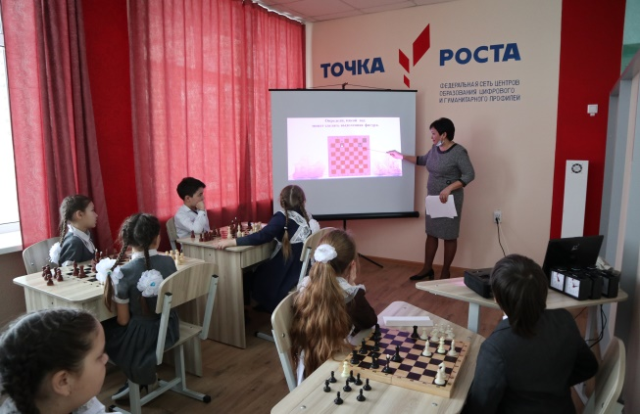

Slide 7
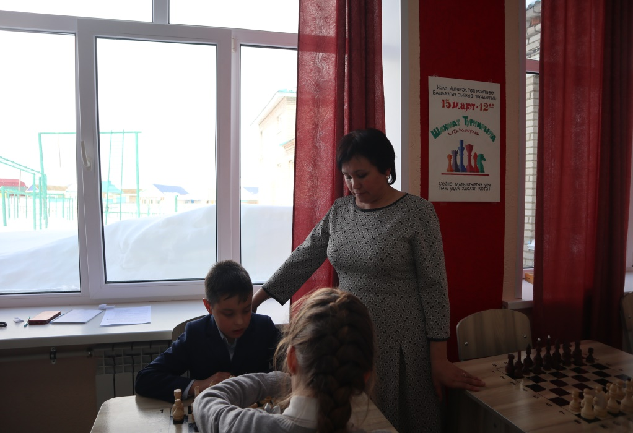
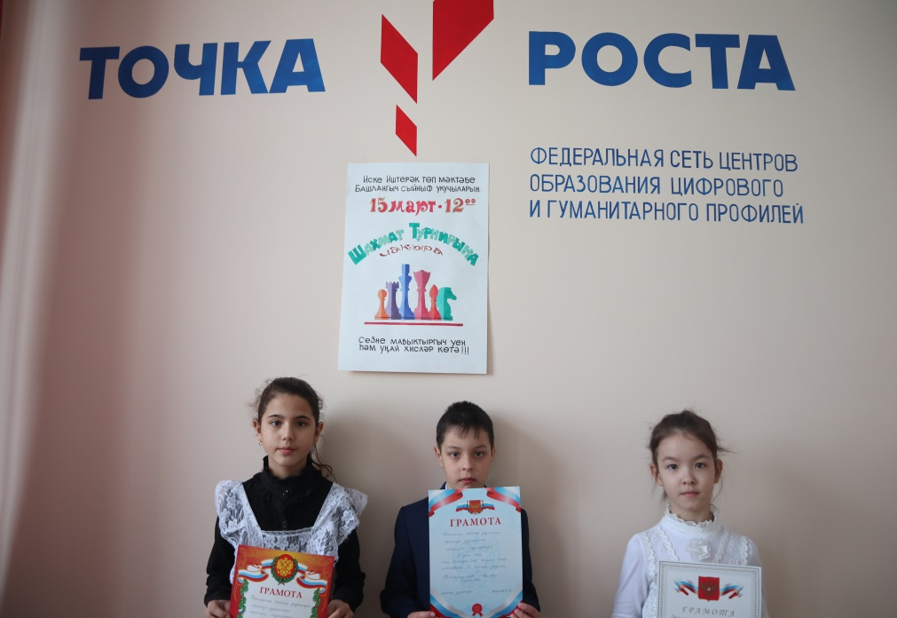
В Шахматной зоне , расположенной на первом этаже, ребятам предоставлены прекрасные возможности для игры в шахматы. Здесь они могут сразиться со своими сверстниками на шахматных полях, почитать книжку о древней игре, узнать о жизни выдающихся шахматистов. Также здесь проводятся и шахматные турниры.

Slide 8
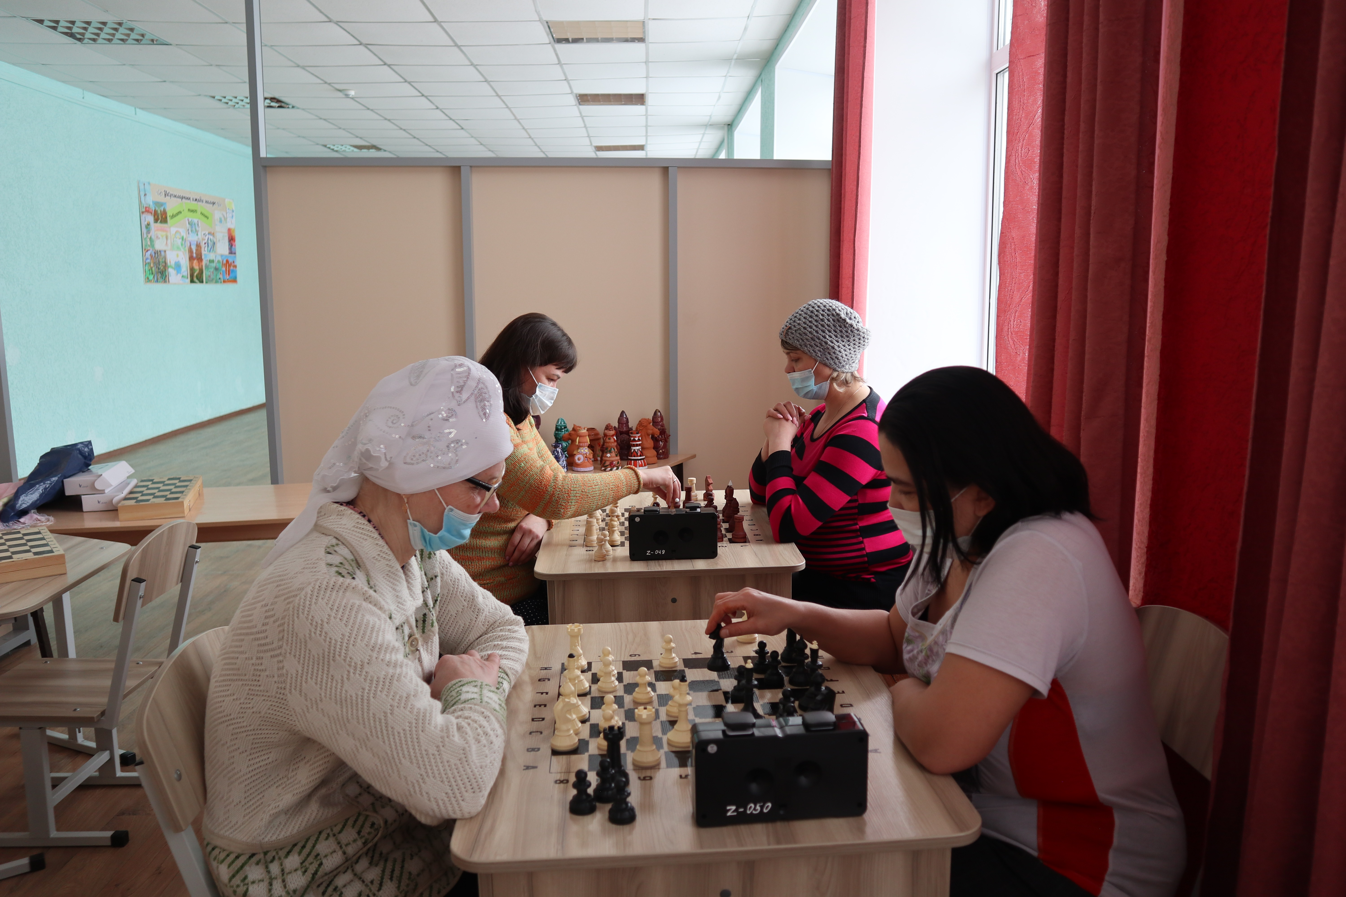
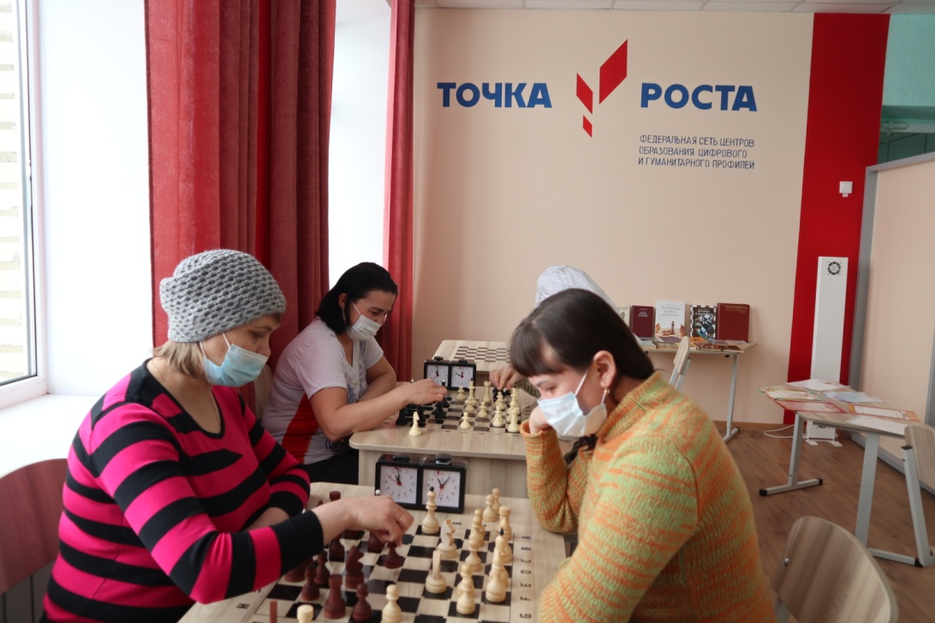

Турнир по шахматам с родителями

Slide 9
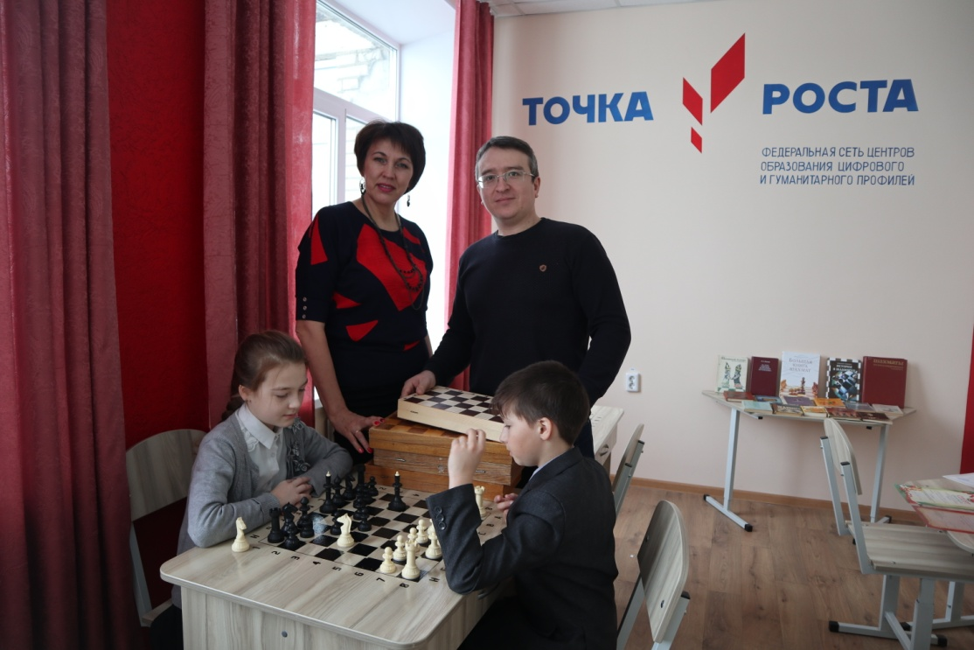
Благотворительная помощь
В рамках благотворительной акции сотрудник санатория Бакирово Хаматшин Ф.А. оказал нашей школе помощь – подарил нашим учащимся 3 комплекта шахмат. Педколлектив выражает благодарность за оказанную помощь.

Slide 10
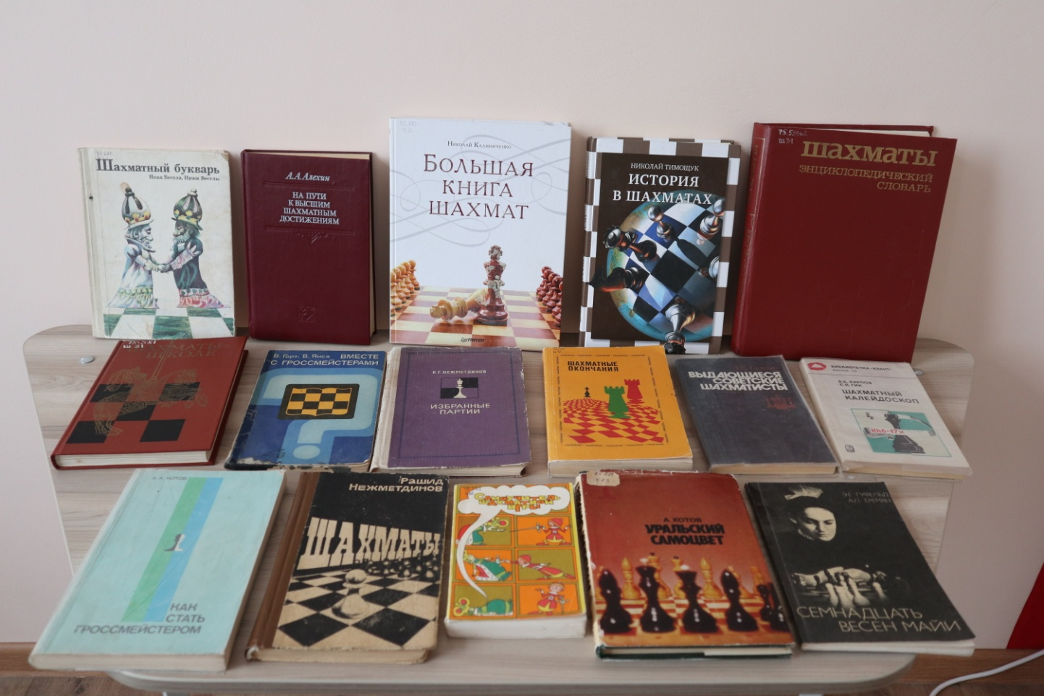
Книжная выставка

Slide 11
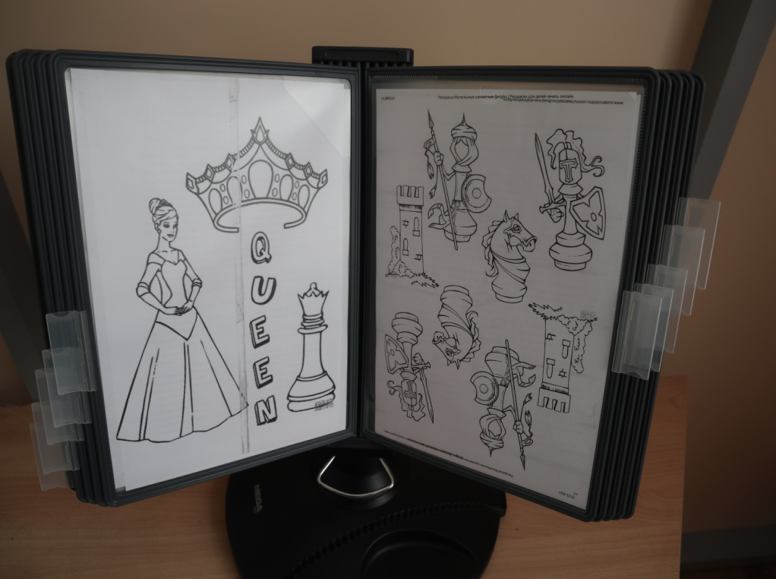
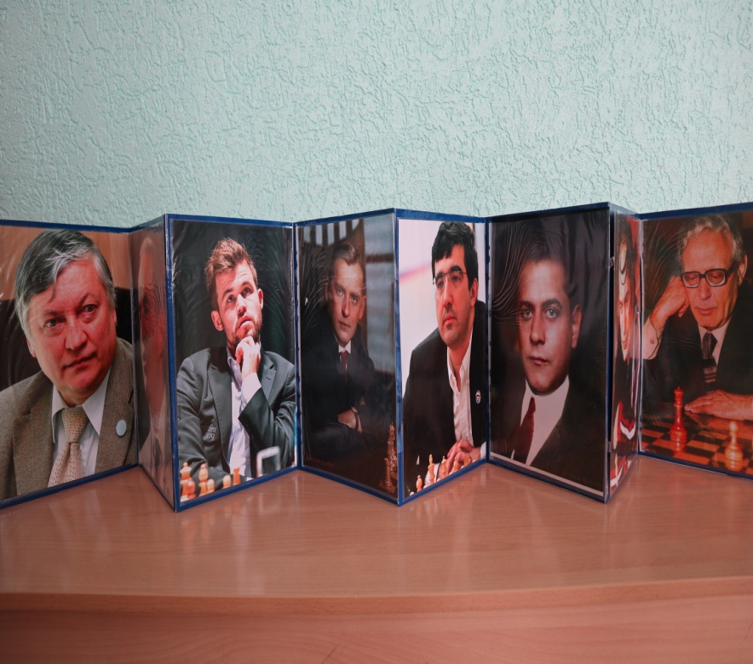
Шахматные фантазии
Шахматные фантазии
Выдающиеся шахматисты

Slide 12
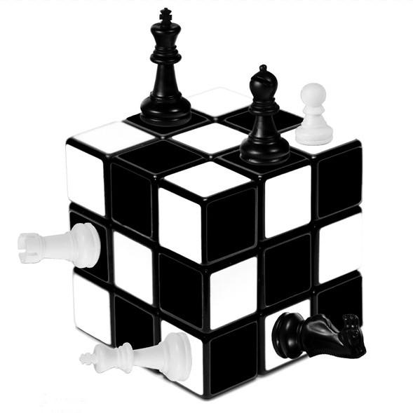
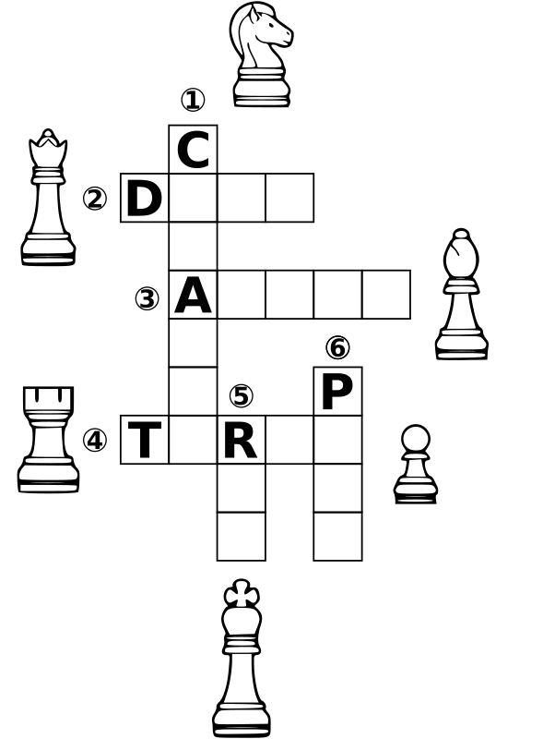
Шахматные игрушки и игры, которые сделали своими руками на кружке «Пешечка»:
-дидактические игрушки
-разрезные шахматные картинки
-кубики с картинками шахматных фигур
-шахматные пирамидки
-шахматное лото

Slide 13
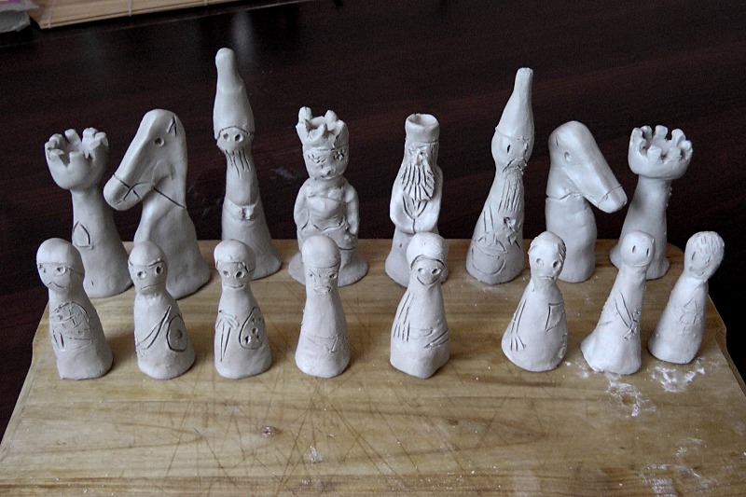
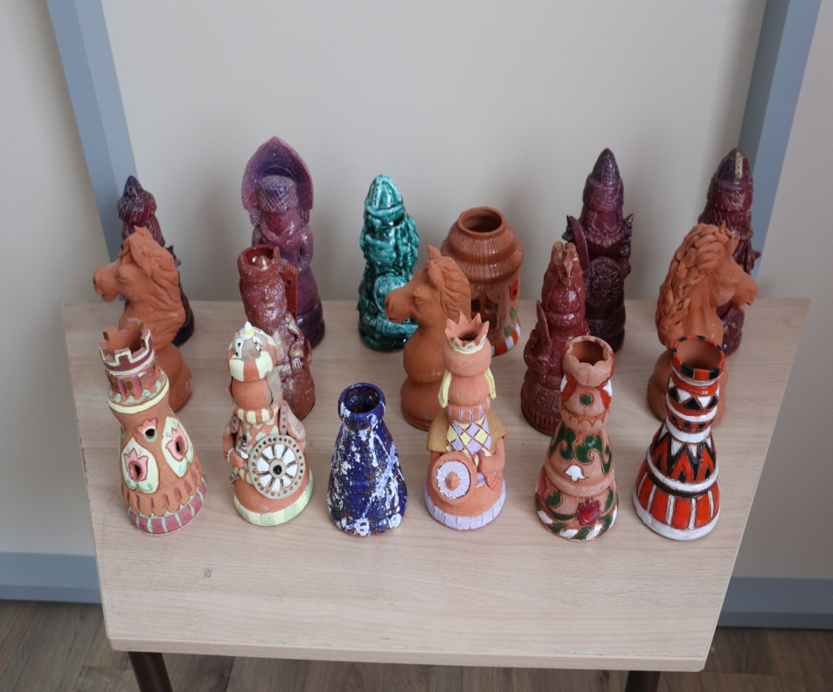
Шахматные поделки из глины, изготовленные своими руками на кружке «Умная глина»:

Slide 14
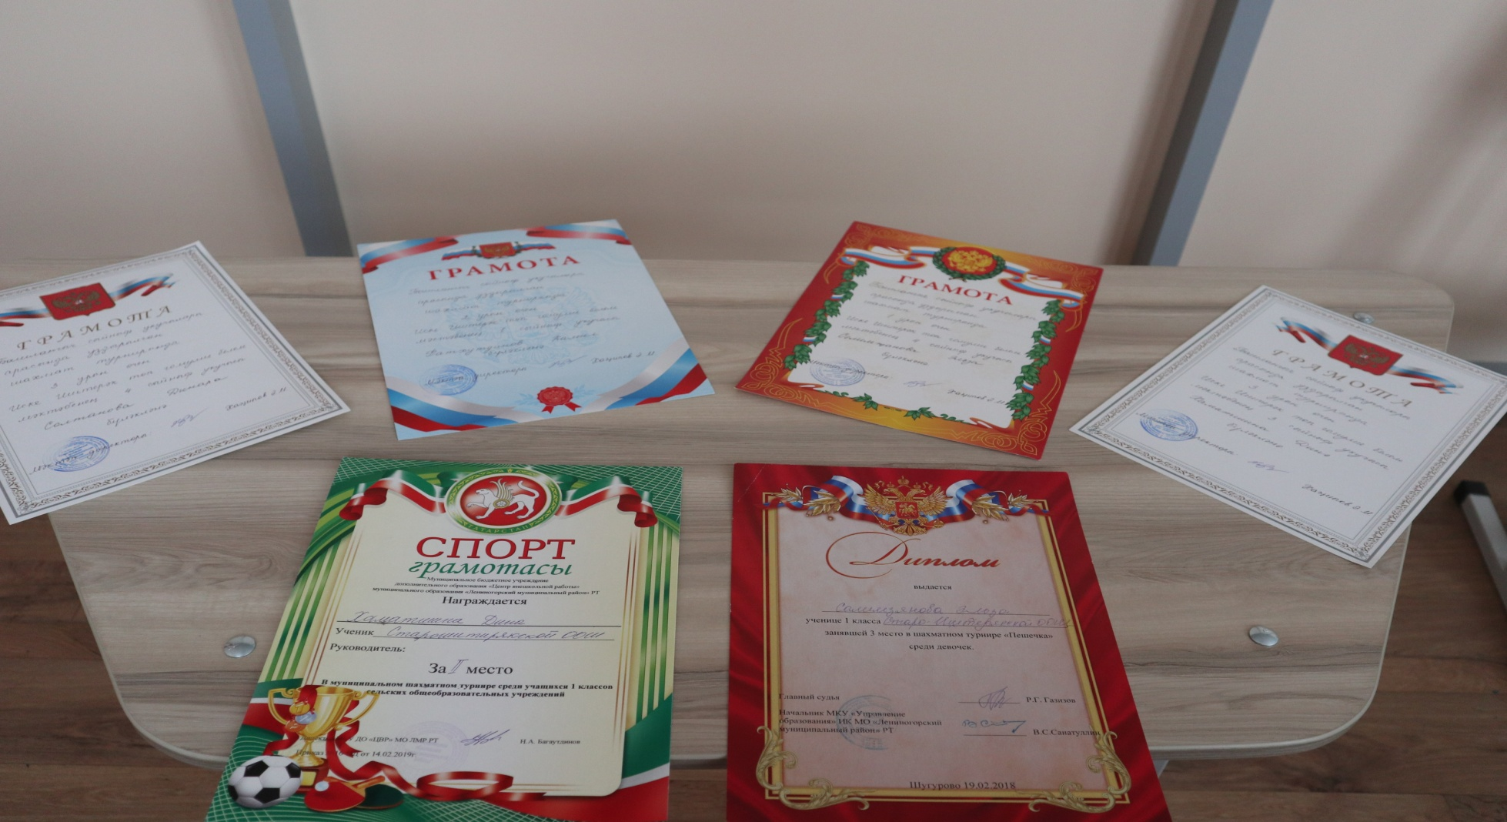
Наши достижения

Slide 15
Ожидаемые результаты:
-
Повышение качества образовательных результатов;
-Улучшение освоения программного материала на всех уровнях образования;
-Формирование личностных, метапредметных и предметных результатов;
-Развитие у учащихся положительных личностных качеств, стремление к самосовершенствованию;
-Развитие конкурентноспособной личности современного мира: интеллектуально и творчески развитого, целеустремлённого, мыслящего самостоятельно и нестандартно.

Slide 16
Участие в проекте «Шахматный всеобуч» позволяет:
1.Увеличить количество учащихся, вовлеченных в совместные мероприятия по шахматной деятельности с 100% охватом;
2. Педагогическим работникам участие в проекте позволяет приобрести новый опыт по организации межпредметной интеграции с шахматами и представить его на различных уровнях. Развивает презентабельность.
3.Участие в проекте способствует приобретению нового опыта работы в творческих, проблемных группах, опыта сотрудничества, партнерства.
4. Повышается имидж образовательного учреждения

